Slide 1
PROPUESTA N° 3
Sistema de Base de Datos
para Agencia de Viajes
Modelado relacional, normalización, integridad referencial
y consultas SQL avanzadas en MySQL
Nicole Angelina Beltrán Ramírez
Técnico en Desarrollo de Software · Complejo Educativo República del Ecuador
Docente: Ing. Reina Díaz Morales

Slide 2
INTRODUCCIÓN
Objetivo del proyecto
Diseñar e implementar una base de datos relacional en MySQL para administrar de forma integral las operaciones de una agencia de viajes: clientes, destinos, guías de turismo, paquetes, reservas y pagos.
Modelar
🧩
6 entidades relacionadas con integridad referencial completa.
🧮
Normalizar
Estructura verificada hasta la Tercera Forma Normal (3FN).
🔎
Consultar
20 consultas SQL: filtros, JOIN, agregaciones y subconsultas.
🔐
Controlar acceso
Usuarios con permisos diferenciados por rol.
02

Slide 3
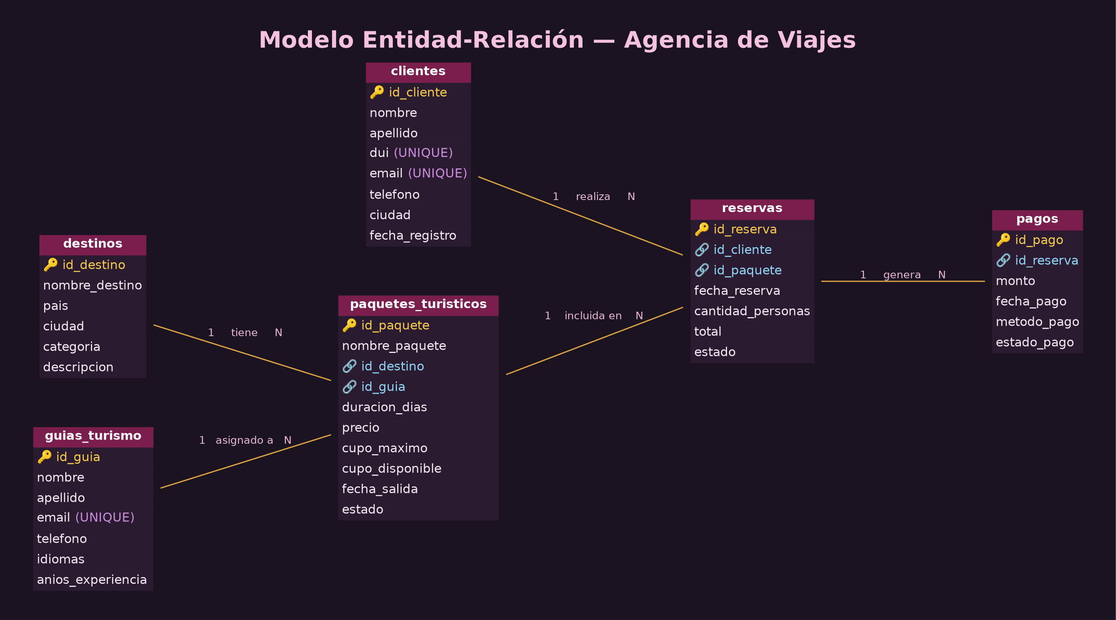
DISEÑO DE DATOS
Modelo Entidad-Relación
03

Slide 4
DISEÑO DE DATOS
Las 6 tablas del sistema
clientes
paquetes_turisticos
reservas
Entidad Principal 1
Entidad Principal 2
Transacción
Personas que contratan viajes
Ofertas: precio, cupos, fechas
Vincula cliente y paquete
pagos
destinos
guias_turismo
Pago / Movimiento
Catálogo
Catálogo
Pagos asociados a una reserva
Lugares turísticos disponibles
Guías asignados a cada paquete
04

Slide 5
CALIDAD DEL MODELO
Normalización aplicada
1FN
Primera Forma Normal
Llave primaria en cada tabla y valores atómicos: los idiomas de un guía se guardan en un solo campo, no en columnas repetidas.
2FN
Segunda Forma Normal
Todos los atributos dependen completamente de la llave primaria; no hay llaves compuestas ni dependencias parciales.
3FN
Tercera Forma Normal
Sin dependencias transitivas: destinos y guías son catálogos independientes, y pagos se separó de reservas.
05

Slide 6
REGLAS DEL MODELO
Integridad referencial
Cardinalidades
Reglas ON DELETE / ON UPDATE
clientes → reservas
1 : N
CASCADE
paquetes_turisticos → reservas
1 : N
reservas.id_cliente, pagos.id_reserva
Elimina en cadena registros dependientes.
destinos → paquetes_turisticos
1 : N
guias_turismo → paquetes_turisticos
1 : N
RESTRICT
paquetes.id_destino/id_guia, reservas.id_paquete
reservas → pagos
1 : N
Evita borrar catálogos con datos asociados.
UPDATE CASCADE
todas las FK
Propaga el cambio de un ID a las tablas hijas.
06

Slide 7
SEGURIDAD
Usuarios y permisos
Usuario | SELECT | INSERT | UPDATE | DELETE | ALTER/DROP | Descripción
admin_agencia | ✔ | ✔ | ✔ | ✔ | ✔ | Control total sobre la base de datos
operador_agencia | ✔ | ✔ | ✔ | ✘ | ✘ | Personal de la agencia: registra y actualiza
docente_agencia | ✔ | ✘ | ✘ | ✘ | ✘ | Solo lectura, para revisión del proyecto
Los tres usuarios se crean con DROP USER IF EXISTS + CREATE USER, y sus permisos se aplican con GRANT / REVOKE, confirmados con FLUSH PRIVILEGES.
07

Slide 8
EXPLOTACIÓN DE DATOS
20 consultas SQL estandarizadas
INSERT
01–04
SELECT
05–07
Alta de cliente, paquete, reserva y pago
Filtros por ciudad, precio y rango de fechas
UPDATE / DELETE
08–10
JOIN
11–13
Actualizar cupo, cambiar estado, eliminar registro
Reserva + cliente, detalle completo, pagos + reservas
LEFT JOIN
14–15
AGREGACIÓN
16–18
Clientes y paquetes sin transacciones
Ingresos totales, promedio, top 3 paquetes
HAVING
19
SUBCONSULTA
20
Clientes frecuentes (más de 1 reserva)
Cliente con mayor gasto total
08

Slide 9
CONTINUIDAD
Backup de la base de datos
1
Server → Data Export en MySQL Workbench
2
Seleccionar el esquema agencia_viajes completo
3
Export to Self-Contained File + Include Create Schema
4
Start Export y confirmar finalización exitosa
5
Validar restaurando en un esquema de prueba (Data Import)
Archivo final: backup_agencia-viajes_nicole-beltran.sql
09

Slide 10
Gracias
Sistema de Base de Datos — Agencia de Viajes · Propuesta N° 3
Nicole Angelina Beltrán Ramírez
Repositorio disponible en GitHub

